Slide 1




Erasmus+ Programme – KA220-VET - Cooperation partnerships in vocational education and training
INCLUDE - 2023-1-RO01-KA220-VET-000160043
Curs IT pentru creșterea șanselor de integrare pe piața muncii
Module 1:
Fundamentele Alfabetizării Digitale
2025

Slide 2
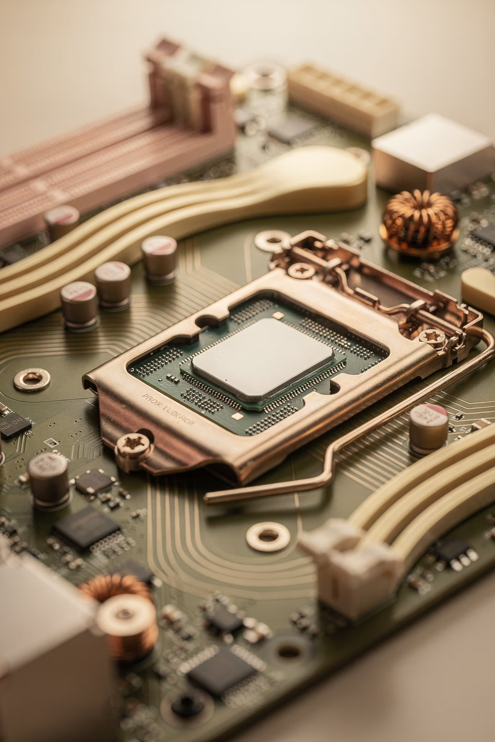
Hardware-ul calculatorului și sistemele de operare
Înțelegerea componentelor fizice ale calculatorului și a sistemelor care le coordonează reprezintă primul pas esențial în alfabetizarea digitală. În acest capitol, vom explora arhitectura internă a computerelor și vom descoperi cum funcționează sistemele de operare moderne.

Slide 3
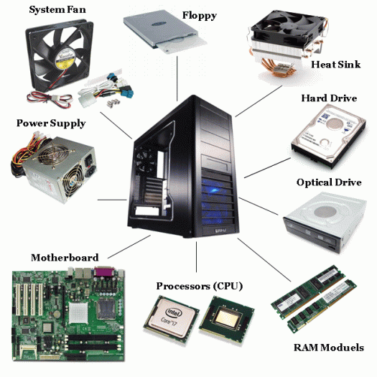
Ce este hardware-ul unui calculator?
Hardware-ul reprezintă ansamblul componentelor fizice care alcătuiesc un calculator. Aceste piese tangibile lucrează împreună pentru a procesa informații, stoca date și executa aplicații. Fiecare componentă are un rol specific și esențial în funcționarea optimă a sistemului.
Componentele principale includ procesorul (CPU), memoria RAM, dispozitivele de stocare, placa de bază și placa video. Înțelegerea acestor elemente vă ajută să luați decizii informate la achiziționarea sau întreținerea echipamentelor.
Procesor
Creierul computerului
RAM
Memoria temporară
Stocare
Date permanente

Slide 4
Sisteme de operare populare în 2026
Windows 11
macOS Ventura
Linux
Liderul pieței cu peste 1 miliard de utilizatori activi la nivel global. Oferă interfață intuitivă, compatibilitate extinsă cu aplicații și jocuri, plus integrare profundă cu serviciile cloud Microsoft. Ideal pentru utilizatori corporativi și personali.
Sistemul de operare premium Apple, cunoscut pentru stabilitate și design elegant. Integrare perfectă cu ecosistemul Apple (iPhone, iPad, Apple Watch), securitate nativă excepțională și performanță optimizată pentru hardware-ul Mac.
Sistemul open-source care câștigă teren în educație și dezvoltare software. Gratuit, personalizabil la extrem și extrem de securizat. Preferat de programatori, cercetători și instituții educaționale pentru flexibilitatea sa.
Gratuitate și cod sursă deschis
Interfață modernă și personalizabilă
Ecosistem integrat între dispozitive
Securitate și stabilitate superioare
Securitate îmbunătățită cu Windows Defender
Optimizare pentru procesoare Apple Silicon
Ideal pentru servere și dezvoltare
Suport extins pentru gaming și productivitate
Aplicații creative profesionale

Slide 5
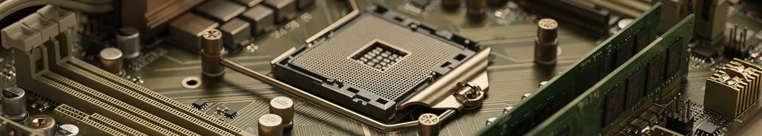
Arhitectura unui sistem modern
Componente de procesare
Componente de stocare și conectivitate
CPU (procesor central): execută instrucțiuni și calcule
SSD/HDD: stocare permanentă a datelor
GPU (procesor grafic): randare imagini și calcule paralele
Placa de bază: conectează toate componentele
RAM: memorie volatilă pentru date active
Porturi I/O: interfețe pentru periferice

Slide 6
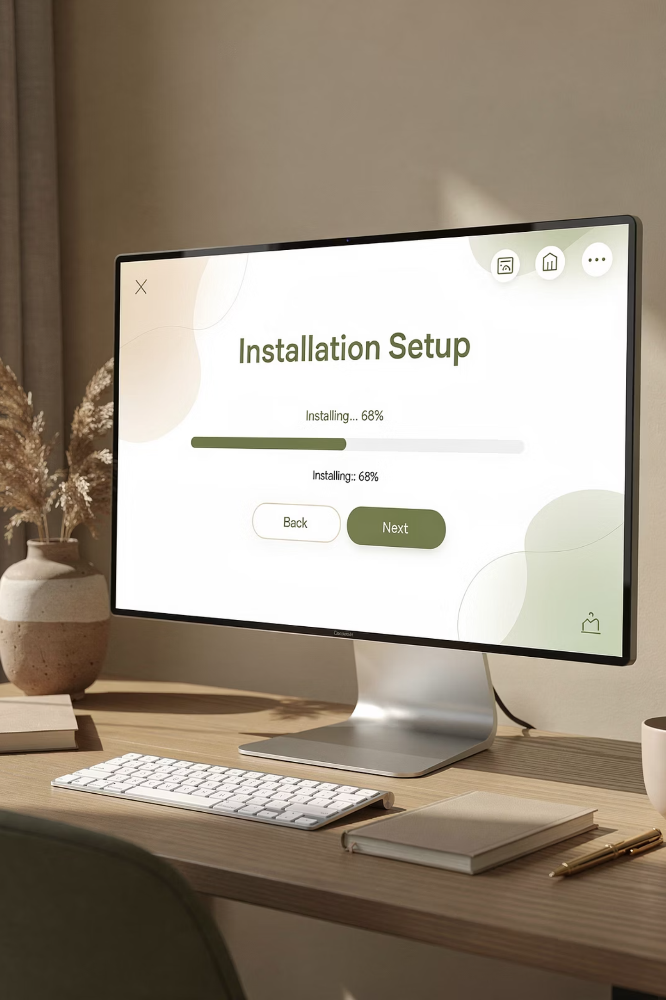
Instalarea și configurarea unui sistem de operare
01
Pregătirea instalării
Creați un mediu de instalare bootabil pe USB sau DVD. Verificați cerințele hardware minime și asigurați-vă că aveți backup pentru datele importante.
02
Procesul de instalare
Bootați de pe mediul de instalare, urmați asistentul de configurare, alegeți partiția de instalare și așteptați finalizarea procesului (15-45 minute).
03
Configurarea inițială
Creați conturi de utilizator, configurați setările de securitate, conectați-vă la internet și personalizați preferințele de sistem.
04
Actualizări și drivere
Instalați toate actualizările de sistem disponibile și driverele necesare pentru hardware (placă video, audio, rețea). Acest pas asigură funcționarea optimă.

Slide 7
Cum să menții calculatorul în stare optimă
Întreținere preventivă
Securitate și backup
Menținerea unui calculator în stare optimă necesită atenție constantă și rutine regulate de întreținere. Actualizările de sistem nu doar adaugă funcții noi, ci repară vulnerabilități de securitate critice.
Protecție antivirus
Software antivirus actualizat zilnic cu scanări săptămânale complete
Actualizări regulate
Instalați actualizările de sistem lunar și actualizări de securitate imediat ce apar
Backup regulat
Salvați datele importante săptămânal pe HDD extern sau cloud
Actualizare drivere
Verificați driverele hardware trimestrial pentru performanță maximă
Monitorizare sistem
Verificați performanța și spațiul disponibil lunar
Curățare fizică
Îndepărtați praful din interior semestrial pentru răcire eficientă

Slide 8

Navigarea pe internet și siguranța online
Internetul este o resursă extraordinară care conectează miliarde de oameni, dar navigarea sigură necesită cunoștințe și vigilență. Vom explora cum să profitați de vastitatea internetului protejându-vă în același timp datele și intimitatea personală.

Slide 9
Internetul: o lume vastă și complexă
5.3B
65%
4.8B
Utilizatori conectați
Penetrare globală
Utilizatori mobili
Peste 5,3 miliarde de utilizatori de internet activi la nivel global în 2025
Aproximativ 65% din populația mondială are acces la internet
Peste 4,8 miliarde de oameni accesează internetul prin dispozitive mobile
Wi-Fi
Cablu (Fibră optică)
5G Mobile
Conexiune wireless convenabilă pentru acasă și spații publice. Viteze de până la 1 Gbps cu Wi-Fi 6.
Conexiune prin cablu ultra-rapidă și stabilă. Viteze de până la 10 Gbps pentru utilizatori business.
Rețea mobilă de generație nouă cu latență ultra-joasă. Viteze teoretice de 20 Gbps.

Slide 10

Navigarea în siguranță pe internet
Cele 4 C ale siguranței online
1
2
Conținut
Contact
Evaluați critic informațiile pe care le consumați. Verificați sursa, identificați știri false și protejați-vă de conținut periculos sau inadecvat. Utilizați extensii de browser pentru filtrare.
Fiți atenți cu cine interacționați online. Nu împărtășiți informații personale cu străini, verificați identitatea persoanelor și raportați comportamente suspecte autorităților.
3
4
Comportament
Comerț
Mențineți o conduită responsabilă online. Respectați drepturile de autor, evitați hărțuirea cibernetică și gândiți-vă înainte de a posta. Amprenta digitală este permanentă.
Faceți achiziții doar pe site-uri securizate (HTTPS). Verificați recenziile vânzătorilor, folosiți metode de plată sigure și păstrați dovezi ale tranzacțiilor.
Semne de alarmă: URL-uri suspecte, solicitări urgente de bani sau informații, oferte "prea bune pentru a fi adevărate", gramatică deficitară în mesaje oficiale.

Slide 11
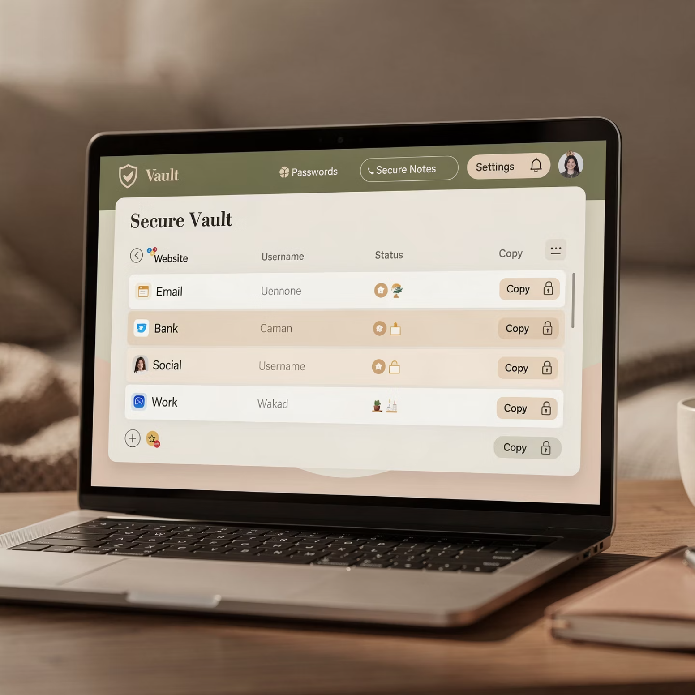
Parole puternice și protecția datelor personale
Anatomia unei parole puternice
O parolă puternică este prima linie de apărare împotriva accesului neautorizat la conturile dvs. Parolele slabe pot fi sparte în secunde de atacatori cibernetici, în timp ce parolele complexe pot rezista ani de zile.
Lungime minimă
Folosiți cel puțin 12-16 caractere. Cu cât mai lung, cu atât mai greu de spart.
Diversitate de caractere
Combinați litere mari și mici, cifre și simboluri speciale (!@#$%^&*).
Evitați informații personale
Nu folosiți nume, date de naștere sau cuvinte comune din dicționar.
Unicitate pentru fiecare cont
Nu reutilizați niciodată aceeași parolă pe multiple platforme.
Manageri de parole
Software-ul de management al parolelor generează, stochează și completează automat parole complexe. Soluții populare:
1Password: interfață intuitivă, sincronizare între dispozitive
Bitwarden: open-source, gratuit pentru uz personal
LastPass: versiune gratuită robustă, extensii pentru toate browserele
Dashlane: monitorizare dark web, VPN inclus

Slide 12

Recunoașterea tentativelor de phishing
Expeditor suspect
Urgență artificială
Verificați atent adresa de email. Phisherii folosesc adrese similare cu cele oficiale, dar cu mici modificări (ex: support@amaz0n.com în loc de amazon.com).
Mesajele care solicită acțiuni imediate ("Contul va fi închis în 24h!") sunt tactici clasice de manipulare. Instituțiile legitime nu operează astfel.
Link-uri înșelătoare
Atașamente periculoase
Treceți mouse-ul peste link-uri fără a face clic. URL-ul real apare în colțul browserului. Site-uri false imită designul celor reale.
Nu deschideți atașamente nesolicitate, chiar dacă par să provină de la contacte cunoscute. Pot conține malware sau ransomware.
Greșeli gramaticale
Solicitări de informații sensibile
Email-uri corporative autentice sunt atent editate. Erori flagrante de ortografie sau gramatică indică amatorizm sau origine străină.
Nicio instituție legitimă nu va solicita parole, PIN-uri sau numere de card prin email. Acestea sunt cereri frauduloase garantat.

Slide 13
Protejarea intimității pe rețelele sociale
Setări esențiale de confidențialitate
Riscuri comune și prevenire
Profil privat
Oversharing
Setați profilul pe privat pentru a controla cine vă vede postările și informațiile
Evitați să postați informații sensibile: adresă, program zilnic, planuri de vacanță. Infractorii le folosesc pentru furt sau stalking.
Limitați audiența
Configurați cine poate vedea postările viitoare și revizuiți postările anterioare
Cereri de prietenie false
Controlați etichetările
Verificați profilurile înainte de a accepta cereri. Conturi false colectează informații personale sau propagă scam-uri.
Activați aprobarea manuală pentru fotografiile în care sunteți etichetat
Dezactivați localizarea
Clickbait și malware
Opriți partajarea automată a locației în postări și fotografii
Nu dați clic pe link-uri senzaționaliste sau oferte nereale. Pot instala malware sau fura date de autentificare.
Revizuiți aplicațiile conectate
Eliminați accesul aplicațiilor terțe pe care nu le mai folosiți

Slide 14
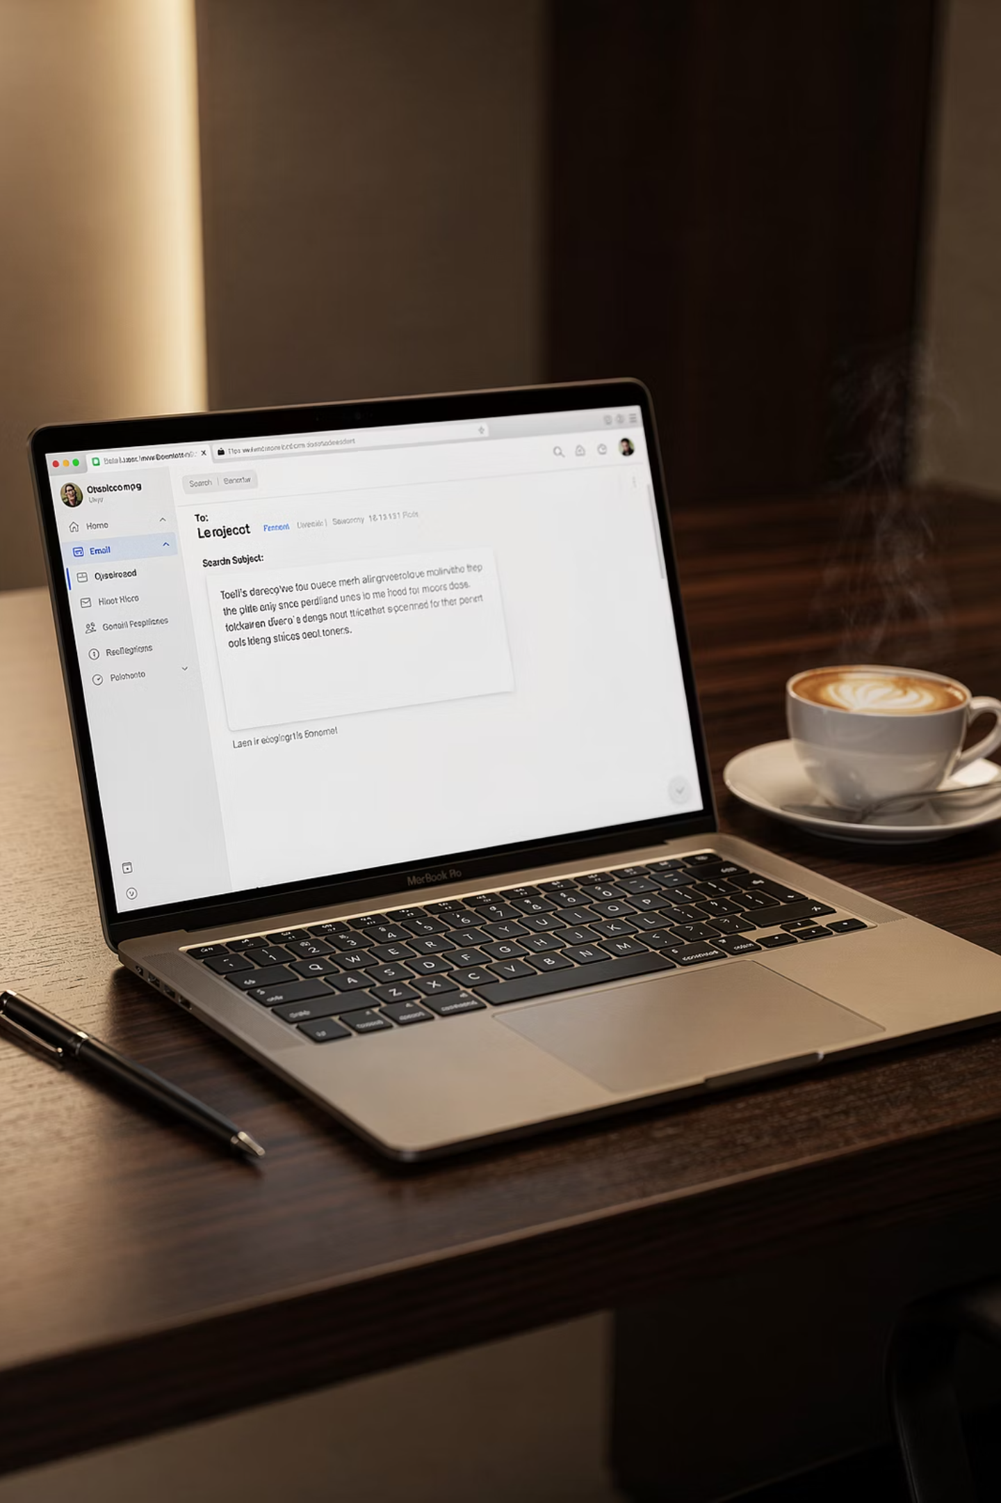
Email și comunicare profesională online
Email-ul rămâne coloana vertebrală a comunicării profesionale în mediul digital. Abilitatea de a redacta mesaje clare, concise și profesionale este esențială pentru succesul în carieră și poate influența direct percepția pe care colegii, managerii și clienții o au despre dvs.

Slide 15
Anatomia unui email profesional
Subiect clar și concis
1
Rezumați scopul email-ului în 5-8 cuvinte. Exemplu: "Solicitare aprobare buget marketing Q2" sau "Întâlnire proiect X - 15 martie"
2
Salut profesional
Folosiți formule de adresare adecvate: "Bună ziua, Dl./Dna. [Nume]" pentru formal sau "Bună, [Prenume]" pentru colegii apropiați
Corp structurat
3
Paragraful 1: Context și scop. Paragraful 2-3: Detalii și solicitări. Folosiți bullet points pentru claritate. Păstrați tonul pozitiv și profesional.
4
Call-to-action clar
Specificați acțiunea dorită și termenul limită: "Vă rog să confirmați participarea până vineri, 20 martie"
Semnătură completă
5
Include: nume complet, titlu, companie, telefon, email. Opțional: LinkedIn, site web corporativ
Reguli de etichetă esențiale
Răspundeți în 24 ore
Folosiți Reply All cu moderație
CC pentru informare, To pentru acțiune
Verificați ortografia
Fără emoji în context formal
Citiți înainte de a trimite
Evitați CAPS LOCK
Atașamente sub 10 MB
Respectați fusurile orare

Slide 16
Platforme de email pentru mediul profesional
Gmail
Outlook
Yahoo Mail
Platforma Google oferă 15 GB stocare gratuită, integrare perfectă cu Google Workspace (Docs, Sheets, Drive), filtre spam avansate și organizare inteligentă prin categorii. Interfață intuitivă și căutare puternică.
Soluția Microsoft domină mediul corporativ prin integrare profundă cu Office 365. Oferă calendar avansat, gestionare taskuri, și funcții de colaborare robuste. Preferat în corporații mari.
Veteranul industriei oferă 1 TB stocare gratuită, interfață modernizată și organizare prin categorii automate. Potrivit pentru utilizatori personali sau freelanceri.
Stocare generoasă pentru atașamente
Integrare Google Calendar și Meet
Integrare Microsoft Teams și OneDrive
Design responsive și personalizabil
Smart Compose pentru răspunsuri rapide
Reguli de organizare complexe
Teme și layout-uri variate
Aplicație mobilă excelentă
Securitate enterprise-grade

Slide 17

Managementul eficient al inbox-ului
Strategii de organizare
Tehnici de răspuns rapid
Un inbox bine organizat reduce stresul și crește productivitatea. Implementați sistemul "Inbox Zero" sau adaptați-l la nevoile dvs.
Regula 2 minute
01
Dacă răspunsul necesită sub 2 minute, răspundeți imediat. Altfel, marcați pentru mai târziu.
Creați structura de foldere
Organizați după proiecte, departamente sau priorități: Urgent, În așteptare, Arhivă, Referință
Template-uri reutilizabile
Creați șabloane pentru răspunsuri frecvente: confirmări, programări, răspunsuri standard.
02
Aplicați etichete și culori
Folosiți scurtături
Codificați vizual email-urile pentru identificare rapidă a tipului de mesaj
Învățați comenzi rapide de tastatură pentru a naviga și acționa 3x mai rapid.
03
Configurați filtre automate
Pro tip: Dezabonați-vă agresiv de newslettere nedorite. Folosiți servicii precum Unroll.me pentru a reduce zgomotul din inbox cu până la 70%.
Automatizați sortarea newslettere, notificări și email-uri recurente
04
Programați timp pentru email
Verificați inbox-ul la intervale fixe (9:00, 13:00, 16:00) în loc să răspundeți constant

Slide 18
Email profesional exemplar
De la: maria.popescu@companie.ro
Către: ion.ionescu@client.ro
Subiect: Propunere colaborare proiect modernizare - Q2 2026
Dată: 15 martie 2026, 10:30
Bună ziua, Dl. Ionescu,
Vă mulțumesc pentru întâlnirea de ieri și pentru timpul acordat discuției noastre despre posibila colaborare. Am apreciat deschiderea echipei dvs. și entuziasmul manifestat față de proiectul de modernizare.
În atașament veți găsi propunerea detaliată care include:
Analiza tehnică a infrastructurii actuale
Roadmap de implementare pe 6 luni
Estimare bugetară și resurse necesare
Studii de caz similare din portofoliul nostru
Aș dori să programăm o videoconferință săptămâna viitoare pentru a discuta detaliile tehnice și pentru a răspunde la eventualele întrebări. Sunt disponibil marți 21 martie între orele 14:00-16:00 sau joi 23 martie dimineața.
Vă rog să îmi confirmați disponibilitatea până vineri, 17 martie.
Cu stimă,
Maria PopescuProject Manager Senior
TechSolutions SRL
+40 722 123 456
maria.popescu@companie.ro

Slide 19




Recapitulare: Importanța alfabetizării digitale
Alfabetizarea digitală nu este doar despre utilizarea tehnologiei – este despre transformarea modului în care învățăm, comunicăm și participăm în societatea modernă. Competențele dobândite în acest modul formează fundația pentru succesul academic și profesional în secolul 21.
Oportunități deschise prin alfabetizare digitală
Educație
Acces la cursuri online, resurse educaționale globale, platforme de e-learning și colaborare academică internațională
Carieră
Competitivitate pe piața muncii, acces la joburi remote, networking profesional și dezvoltare continuă prin training online
Antreprenoriat
Lansare business online, marketing digital, e-commerce și acces la piețe globale fără investiții majore
Viață personală
Servicii bancare online, telemedicină, comunicare cu familia, divertisment și gestionare eficientă a sarcinilor zilnice
85%
40%
92%
Joburi necesită competențe digitale
Creștere salariu cu alfabetizare digitală
Angajatori cer competențe IT

Slide 20
Fii un utilizator digital informat și responsabil!
Călătoria dvs. în lumea digitală abia începe! Competențele fundamentale acumulate în acest modul reprezintă punctul de plecare pentru explorare continuă și creștere personală. Tehnologia evoluează rapid, iar învățarea trebuie să fie un proces continuu.
Continuați să învățați
Practicați zilnic
Explorați cursuri avansate pe platforme precum Coursera, edX, LinkedIn Learning și Udemy. Dedicați 30 minute zilnic pentru dezvoltare.
Aplicați cunoștințele dobândite în proiecte reale. Creați documente, gestionați email-uri și explorați funcționalități noi ale software-ului.
Conectați-vă cu comunitatea
Rămâneți în siguranță
Alăturați-vă forumurilor online, grupurilor de suport și comunităților de practică. Împărtășiți experiențe și învățați de la alții.
Revizuiți regulat setările de securitate, actualizați parolele și informați-vă despre cele mai noi amenințări cibernetice.
Resurse recomandate pentru aprofundare
Platforme educaționale
Resurse în limba română
Google Digital Garage: cursuri gratuite alfabetizare digitală
Digital Nation: program național alfabetizare digitală
Microsoft Learn: training certificat pentru produse Microsoft
ITSchool: cursuri IT în limba română
Khan Academy: lecții interactive pentru toate nivelurile
Brainster: bootcamp-uri intensive tehnologie
Codecademy: învățare programare pentru începători
Curs-gratuit.ro: tutoriale video gratuite
Succes în călătoria dvs. digitală! Viitorul aparține celor care învață continuu și se adaptează cu încredere schimbărilor tehnologice.

